Slide 1
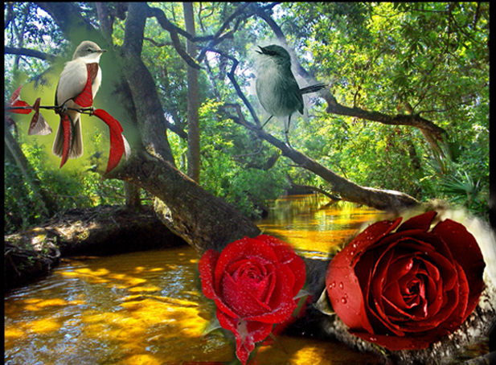


MARGARITA Y EL RUISEÑOR
JOSE LUIS

Slide 2
La primavera había llegado, el jardín se empezaba a llenar de flores.

Slide 3
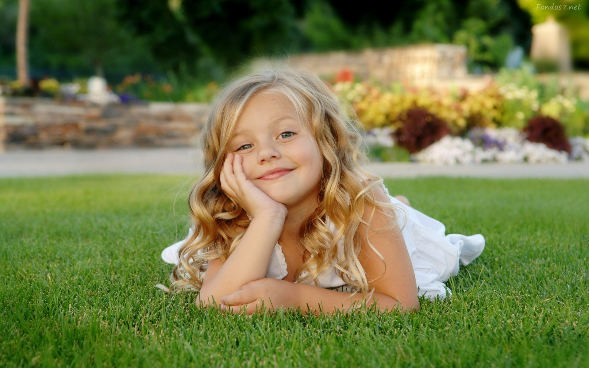

Slide 4
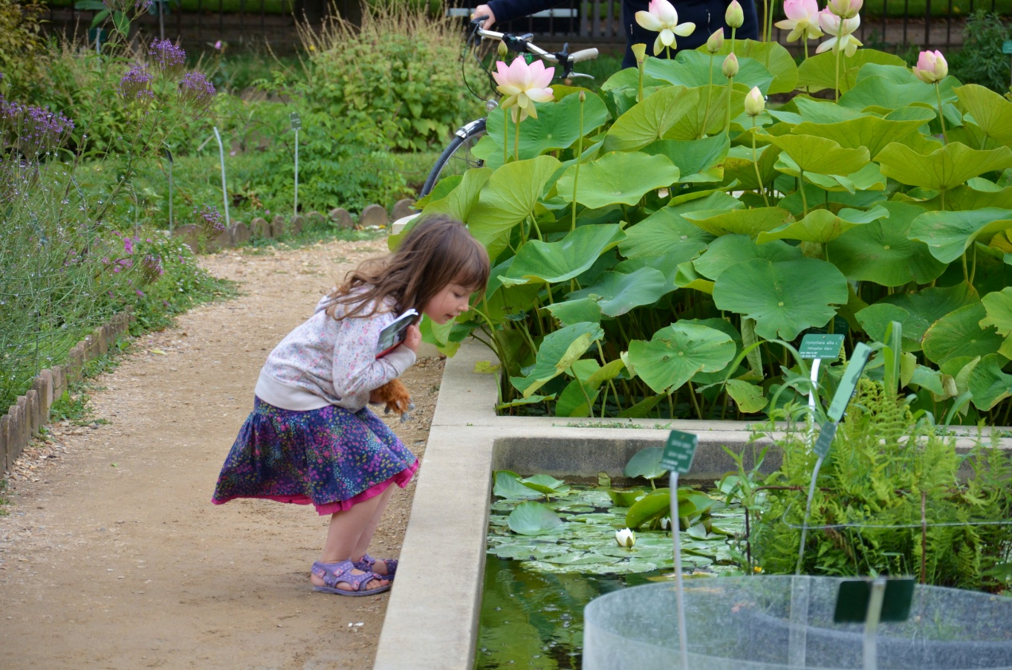

Slide 5
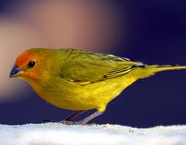
Todas las tardes la niña esparcía migas de pan viejo para los pajaritos que estaban hambrientos, cerca de la fuente, al lado del columpio y entre las cañas.

Slide 6
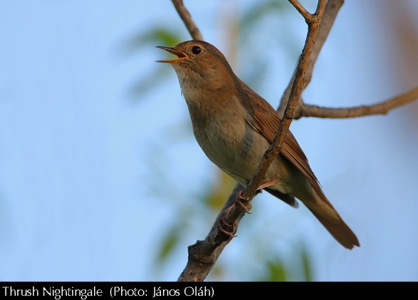
Como cada tarde, se sentó en la larga mesa rústica del jardín, y muy quietita esperó que llegaran los sus pequeños amiguitos. El ruiseñor se posó junto a la niña, que divertida y extrañada le preguntó:
Hola, pajarito lindo, ¿No tienes miedo de mi?

Slide 7
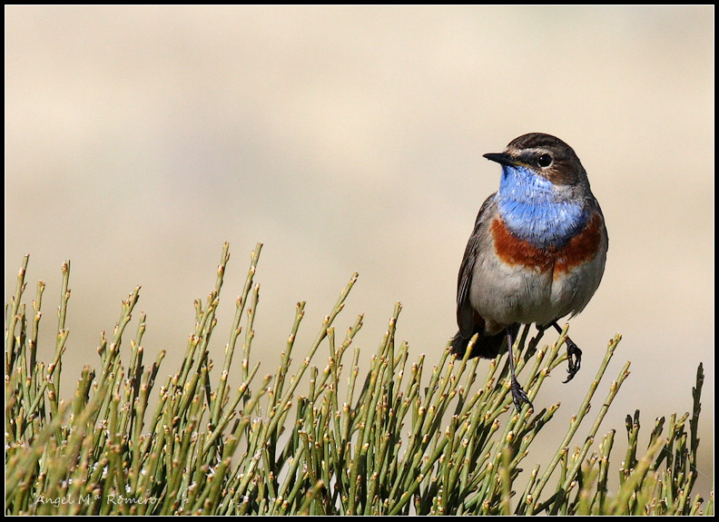
El ruiseñor cantó un poquito a modo de respuesta, dando saltitos para adelante y para atrás. Se incorporó suavemente y se encaminó hacia la cocina, el avecilla revoloteó delante de la pequeña cantando fuertemente a la vez que volvía a la mesa, repitiéndolo varias veces sin dejar entrar a la chiquilla.
Pero… ¿Qué te pasa?, le preguntó, aunque no sabía como haría para entender la respuesta cantora.

Slide 8
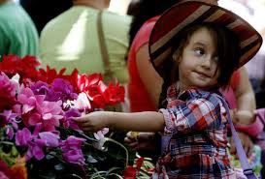

Slide 9
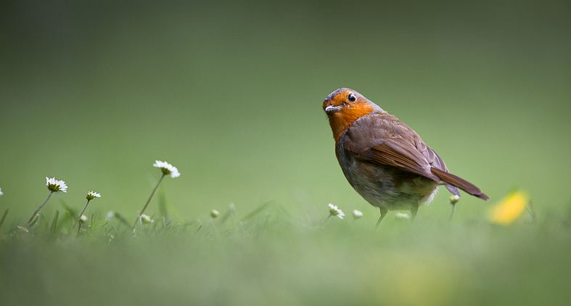
El animalito voló rasante por encima de la mesa y volviendo por debajo de la misma, cantó y cantó, altisonantemente. La niña se sentó donde estaba antes. Parecía quererla llevar, a tironcitos con el pico a algún lado, estiraba de su blusa y cantaba siempre los mismos tonos y el mismo ritmo:

Slide 10
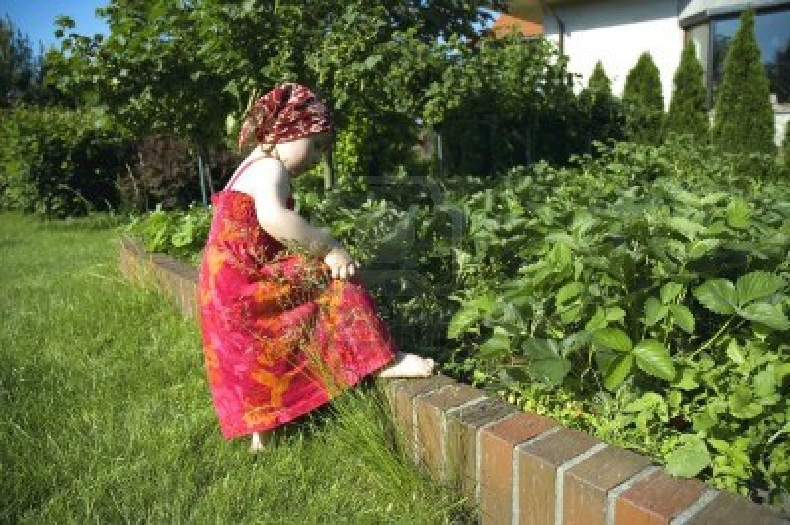

Slide 11
Se levantó al mismo tiempo que el pajarito volaba algo más lejos y volvía hacia ella con el mismo: tiru-tu-tití tiru-tu-tití cada vez que revoloteaba cera de su nariz.
¡Está bien! ¡Está bien!, dijo la niña, ya te sigo, ¿a dónde quieres llevarme?
El pajarito volaba indicándole el camino. La niña trepó y trepó al árbol y el canto del ruiseñor había cambiado, sonaba más triste:

Slide 12
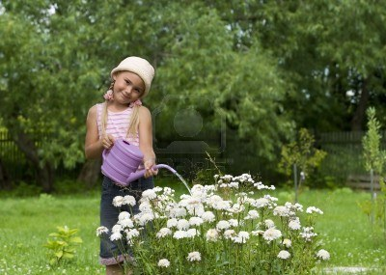

Slide 13
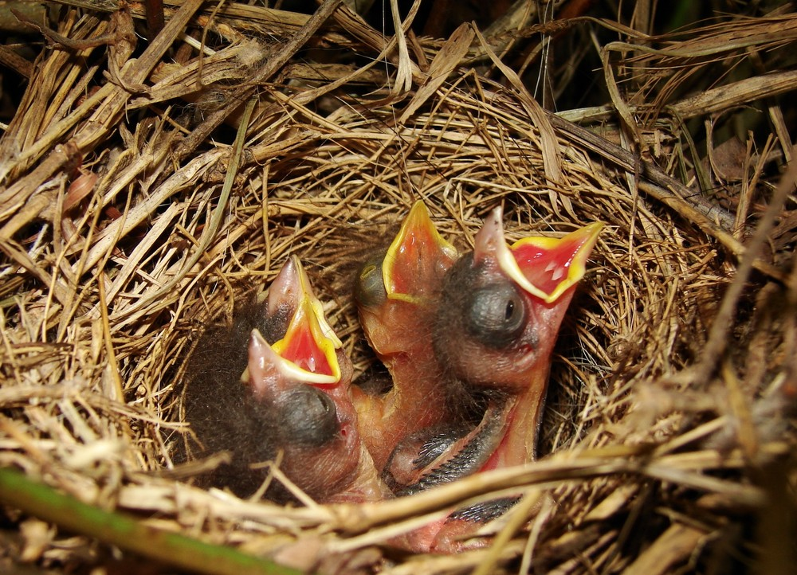
Titi-tííí-tu Titi-tííí-tu
Al mirar entre las hojas, descubrió un nido del que casi no se oía nada, intentó llegar más cerca, y vió algo muy triste: un montón de hijitos de la Ruiseñora que piaban bajito, bajito, y otros que quizas estaban durmiendo o muertos… La mamá pájara se paró encima del nido cantando muy muy triste.

Slide 14
¿Qué le pasa a tus hijitos? preguntó apenada, ¿es que nunca llegas al pan de la tarde? Bueno, espera que ahora voy a ayudarte, le dio esperanzas a la triste pájara.
Bajó cautelosamente y corriendo entró en la cocina, casi gritando le dijo a su madre:
¡Mamá, mamá tenemos que salvarlos, hay que hacer algo!, decía atolondradamente, los-hijitos-de-la-ruiseñora -están-muy-enfermos -quizás-muertos-algunos…, tomó aire agitada. Calma Margarita, ¿de quién hablas, qué pasa?, le contestó tranquilizadora la madre agachándose a la altura de la niña.

Slide 15
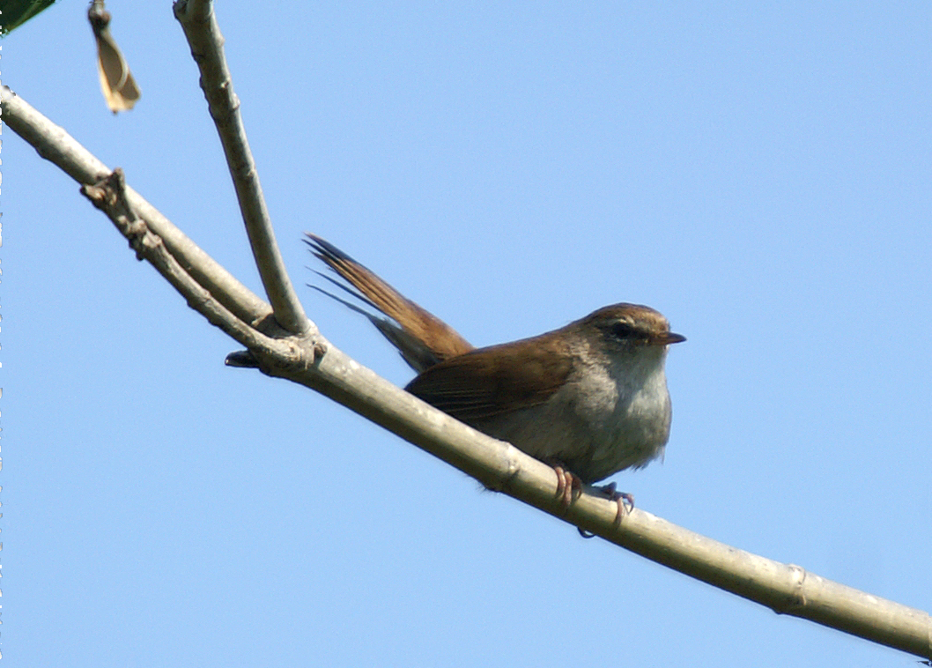
A la ruiseñora no la han dejado comer pan los pájaros grandes, como ella es tan pequeñita, y ahora han nacido sus pichones, están todos muy débiles, algunos creo que están… muriéndose, dijo muy bajito como si no quisiera decir esta palabra.

Slide 16
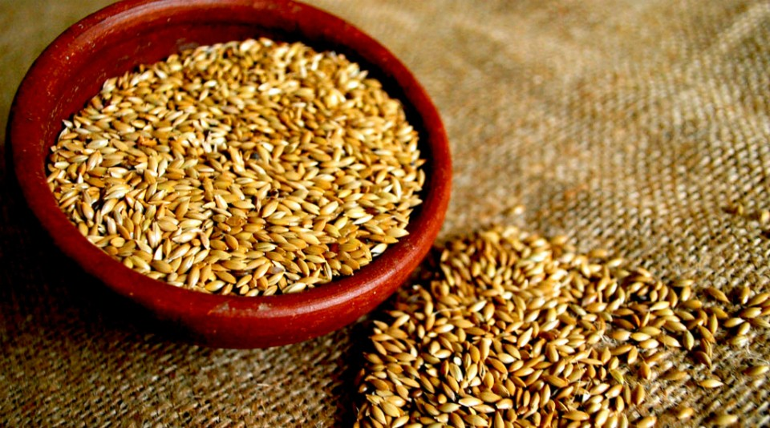
La madre le dio un buen tazón con alpiste, un plato profundo con pan viejo mojado y algunas galletas. Margarita salió como un rayo hacia el árbol, fue trepando con una cosa por vez y las fue acomodando lo más cerca que pudo del nido, llamó a la ruiseñora y enseguida se llenó de un alegre trinar cuando vio el banquete que tenía sólo para su familia.

Slide 17
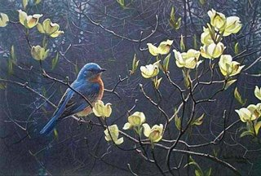
Cada tarde Margarita traía nuevas provisiones al árbol e igual que si fuera una doctora de pajaritos le preguntaba a la ruiseñora cómo se encontraban los pequeñuelos, tarde a tarde se oía un coro cada vez más
vigoroso en el árbol.

Slide 18
Hasta que una tarde, cuando Margarita estaba sentada en la mesa –donde vio a la ruiseñora por primera vez–, aparecieron todos sus pequeños pacientes, crecidos y fuertes a cantarle la más bella canción

Slide 20
  Y COLORIN COLORADO,
  ESTE CUENTO SE HA ACABADO
JOSE LUIS

Slide 21




Accede a la sección que desees desde aquí:
PPS Exclusivos
Dedicatorias | Fechas Especiales | Graciosos | Historia y arte | Lugares | Musicales
Naturaleza y Ciencias | Política | Reflexión | Religiosos | Románticos | Salud
Si deseas recibir pps periódicamente en tu correo electrónico subscríbete aquí:

